Slide 1
定时器中断实验

Slide 2
本讲主要内容
1.定时器介绍
2.定时器配置
3.硬件设计
4.软件设计
5.实验现象

Slide 3
1.定时器介绍
CPU 时序的有关知识：
（1）振荡周期
（2）状态周期
（3）机器周期
（4）指令周期
例如：外接晶振为 12MHz 时，51 单片机相关周期的具体值为： 振荡周期=1/12us; 状态周期=1/6us; 机器周期=1us; 指令周期=1~4us;

Slide 4
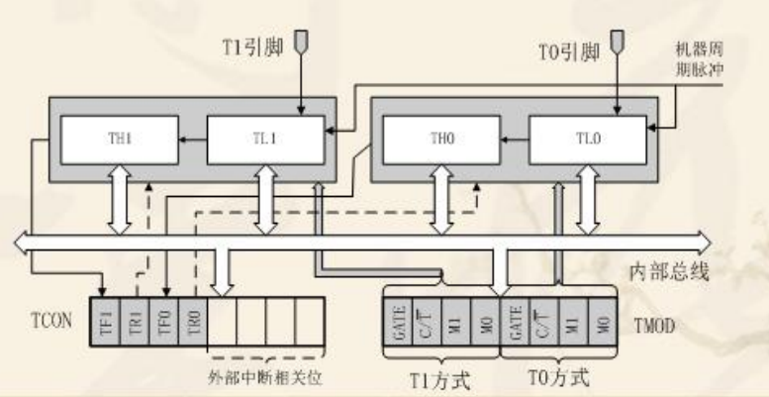
1.定时器介绍
①51单片机定时器原理
②51单片机定时/计数器结构

Slide 5
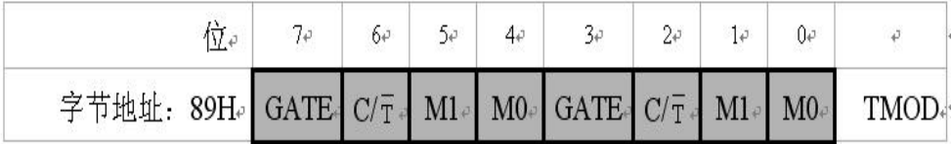
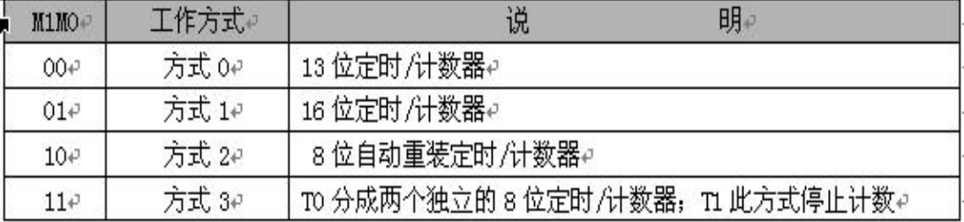
1.定时器介绍
②51单片机定时/计数器结构
（1）工作方式寄存器TMOD

Slide 6
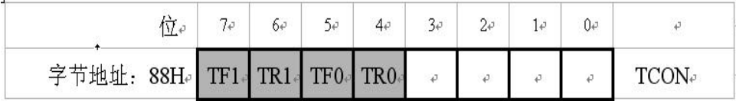
1.定时器介绍
②51单片机定时/计数器结构
（2）控制寄存器TCON

Slide 7
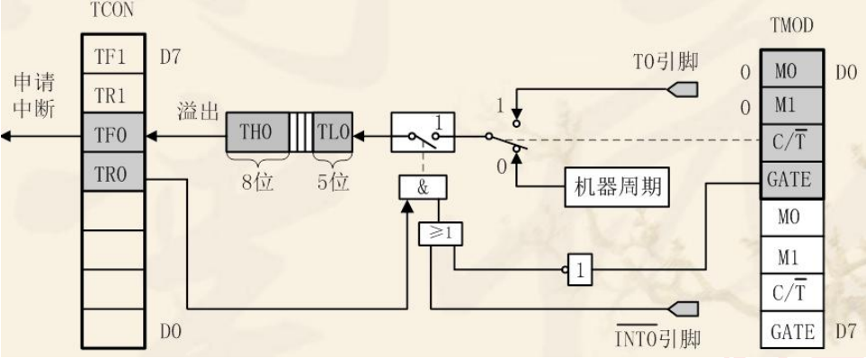
1.定时器介绍
③51 单片机定时/计数器的工作方式
（1）方式 0

Slide 8
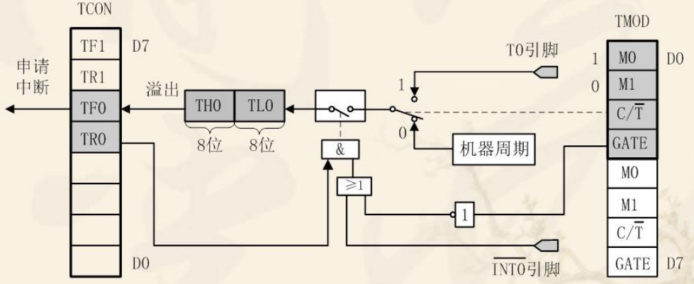
1.定时器介绍
③51 单片机定时/计数器的工作方式
（2）方式 1

Slide 9
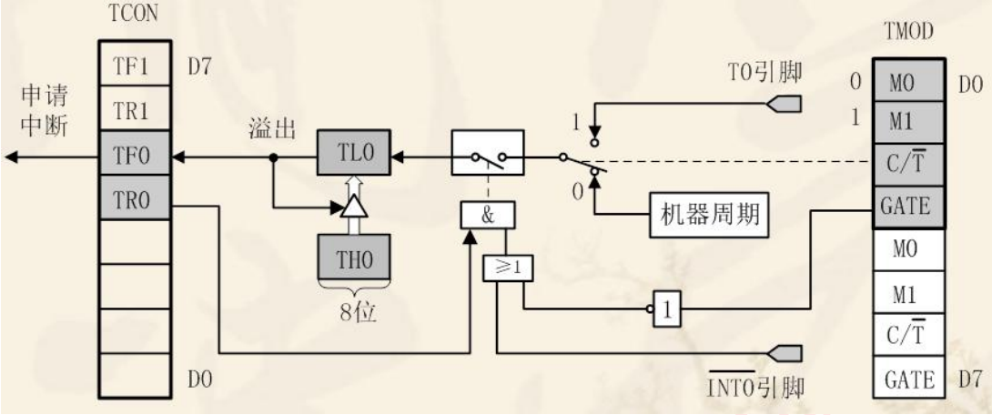
1.定时器介绍
③51 单片机定时/计数器的工作方式
（3）方式 2

Slide 10
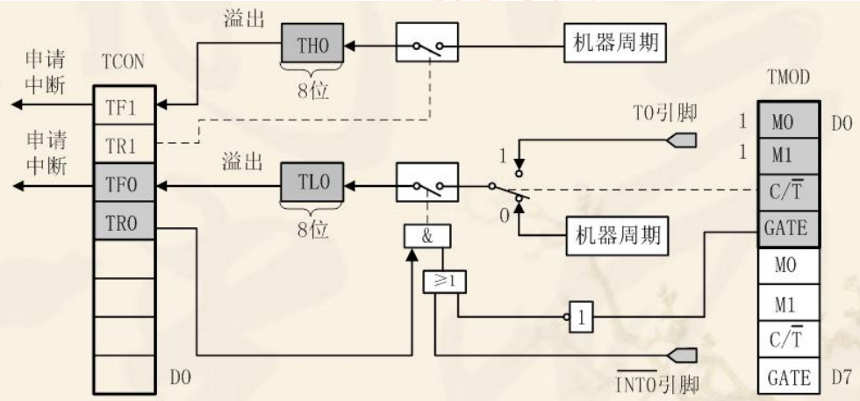
1.定时器介绍
③51 单片机定时/计数器的工作方式
（4）方式 3

Slide 11
2.定时器配置
①对 TMOD 赋值，以确定 T0 和 T1 的工作方式
②根据所要定时的时间计算初值,并将其写入 TH0、TL0 或 TH1、TL1
③如果使用中断，则对 EA 赋值，开放定时器中断
④使 TR0 或 TR1 置位，启动定时/计数器定时或计数

Slide 12
2.定时器配置
void time0_init(void)
{
TMOD|=0X01;//选择为定时器0模式，工作方式1
TH0=0XFC; //给定时器赋初值，定时1ms
TL0=0X18;
ET0=1;//打开定时器0中断允许
EA=1;//打开总中断
TR0=1;//打开定时器
}

Slide 13
3.硬件设计

Slide 14
4.软件设计
本章所要实现的功能是：通过定时器 0 中断控制 D1 指示灯间隔 1 秒闪烁。

Slide 15
5.实验现象

